Slide 1

Урок
Собственные и нарицательные имена существительные

Slide 2


Девиз урока
Ум и сердце
В работу вложи,
Каждой секундой
В труде дорожи!

Slide 3
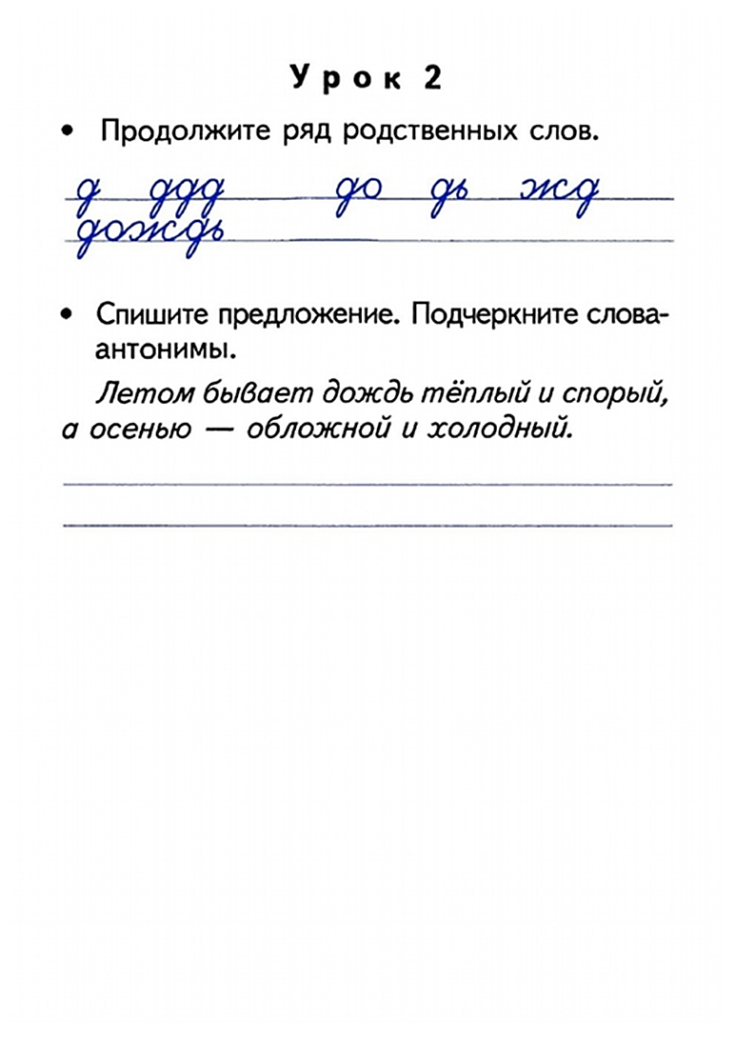

Slide 4


Slide 5


Slide 6
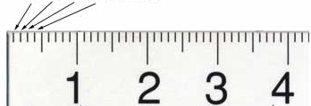
ми__име́тр
л
л

Slide 7
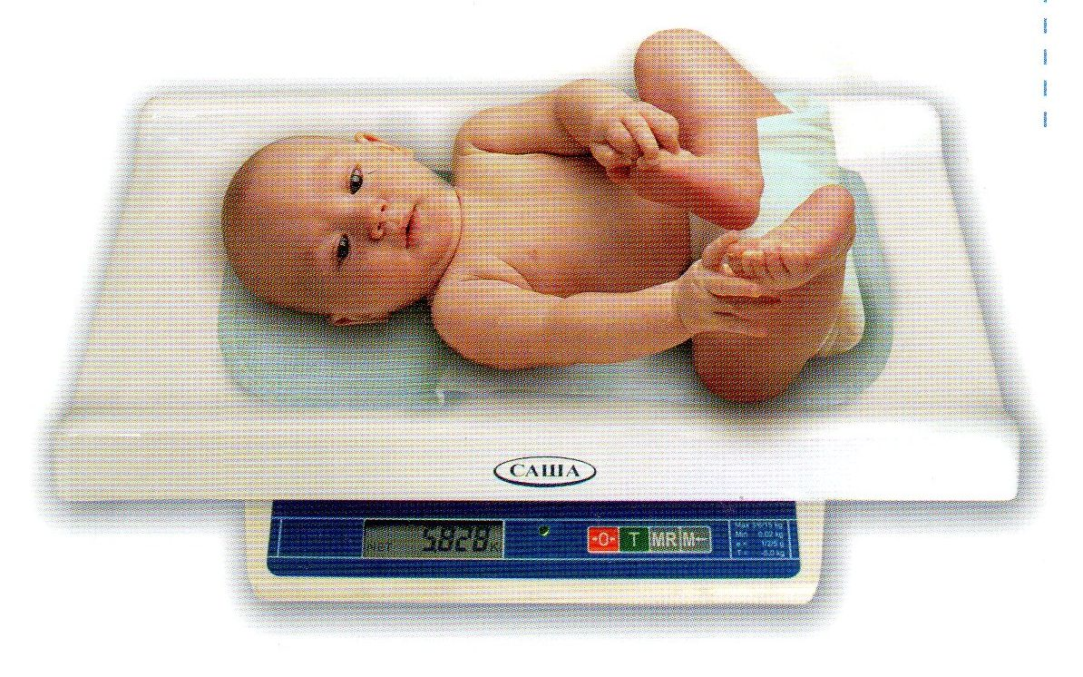
ма́__а
с
с

Slide 8
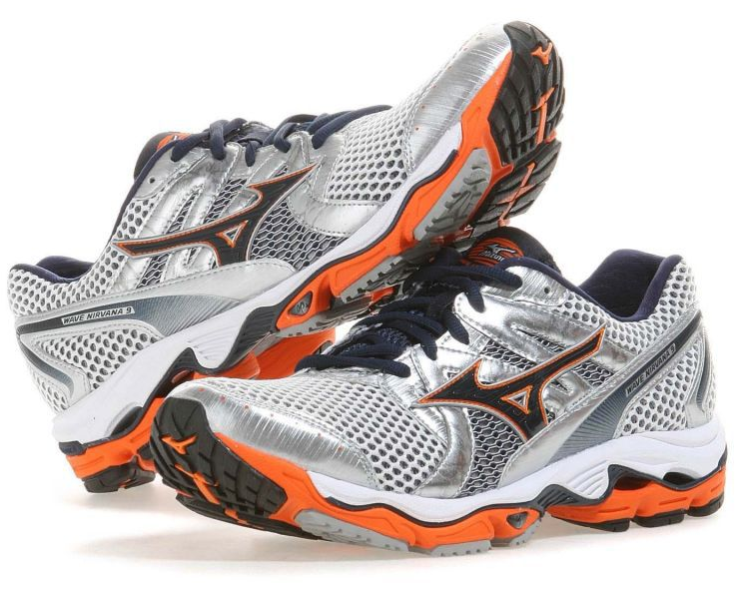
кро__о́вки
с
с

Slide 9
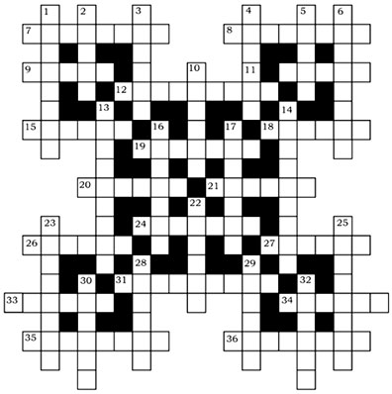
кро__во́рд
с
с

Slide 10
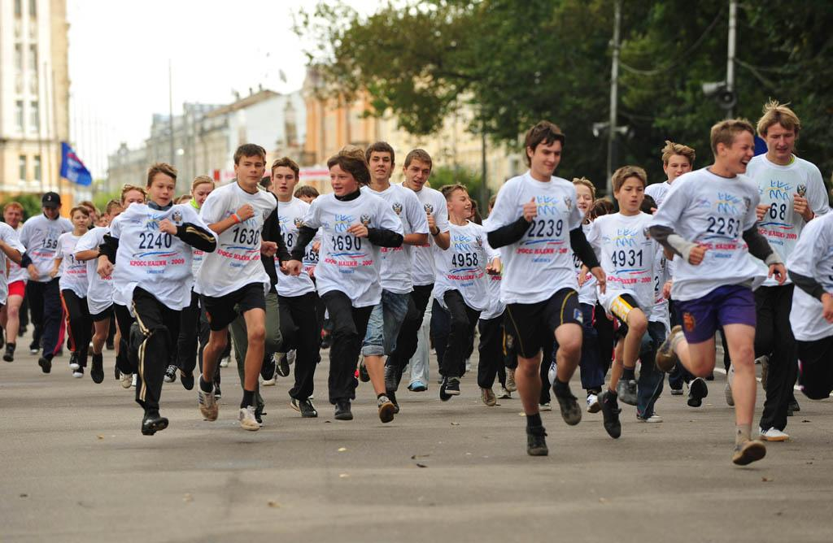
кро__
с
с

Slide 11
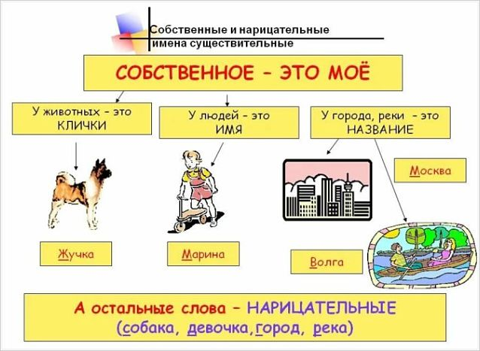

Slide 12

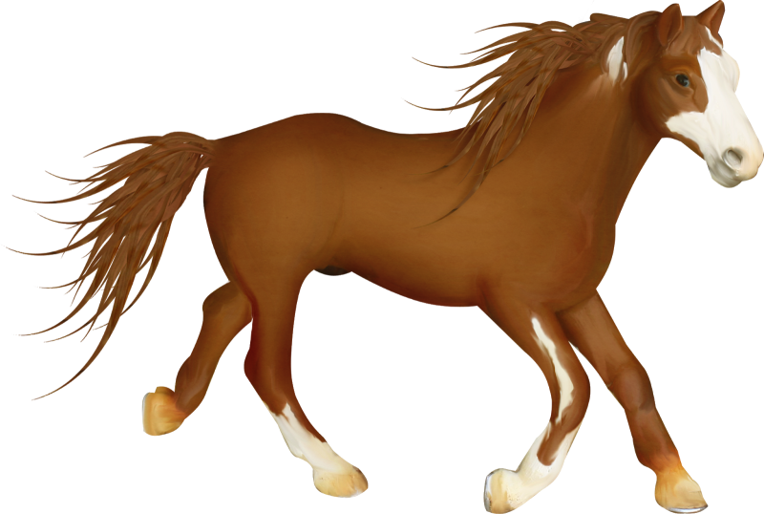
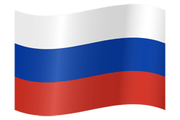



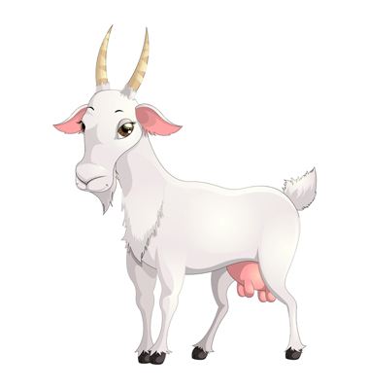
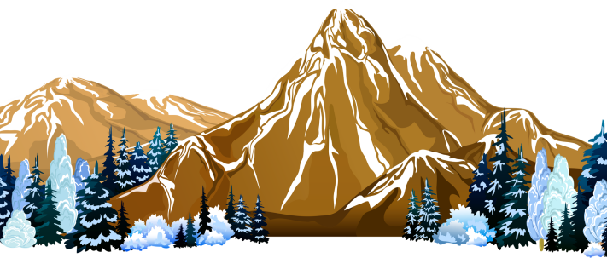



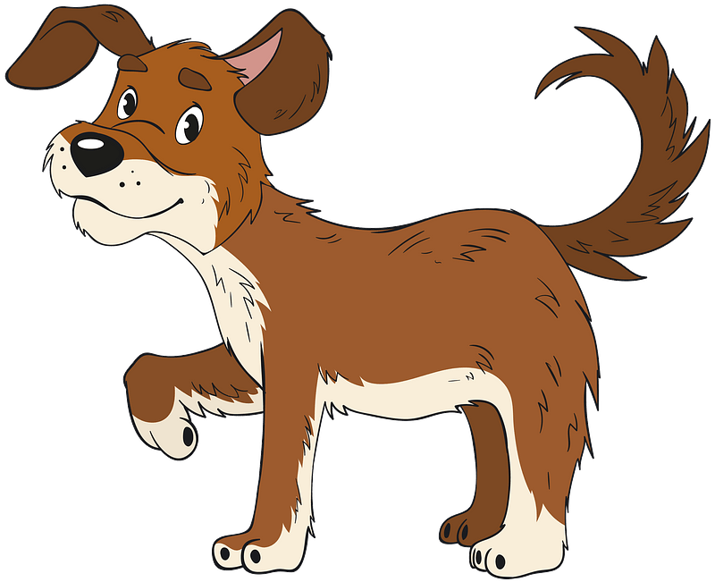
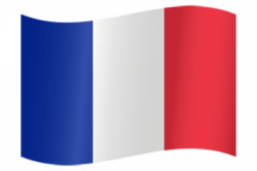
Имена, отчества, фамилии людей – это
собственные имена существительные.
Клички животных – это собственные имена
существительные.
Названия сказок, рассказов, картин, спектаклей –
это собственные имена существительные.
Названия государств – это собственные
имена существительные.
Названия городов, деревень, улиц – это
собственные имена существительные.
Названия рек, гор, озёр, морей – это
собственные имена существительные.
Имена собственные пишутся с заглавной
(большой) буквы.
Первое слово и имена собственные в этих названиях пишутся с заглавной буквы и заключаются в кавычки.
город Москва, деревня Сосновка, улица Лесная,
поселок Светлый
река Волга, гора Эльбрус, озеро Байкал,
море Лаптевых
Катя, Ирина, Семёнов, Мария Ивановна
пёс Шарик, конь Ветерок, коза Катька
Россия, Франция, Англия
река Лена
город Самара
Россия
Англия
корова Зорька
планета Земля
Эльбрус
рассказ Н.Н. Носова «Живая шляпа»
ул.Ватутина
ст. Чагра
Англия
Россия
г. Самара
Франция

Slide 13
Все остальные (несобственные) имена
существительные – это нарицательные
имена существительные .
Нарицательные имена
существительные называют
(нарицают) любой предмет,
явление, свойство из множества
ему подобных.
город
река
собака
облако
доброта
сказка
Нарицательные имена существительные
пишутся со строчной (маленькой) буквы.

Slide 14
Найди лишнее слово
Пушкин
кличка
Сергей
фамилия
Зорька
Петя
Михалков
Тузик
Степанов
Пришвин
Мурзик
Таня

Slide 15
Найди для каждого нарицательного имени
существительного подходящее имя существительное
собственное.
государство
Казбек
город
Победы
гора
Байкал
озеро
Россия
река
Кипр
улица
Енисей
остров
Мурманск
проверь

Slide 16
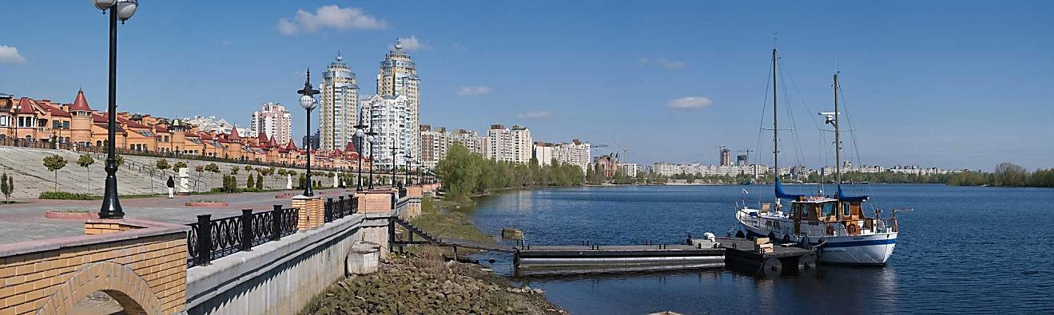
Выборочное списывание
Широка река Волга. Спокойно текут Кама и Ока. Бурно течёт река Ангара. На реке Неве стоит город Санкт-Петербург. Город Киев раскинулся по берегам Днепра. Одесса и Севастополь стоят на берегу Чёрного моря.

Slide 17
Распределите слова
по группам
Петухи, Москва, чашка, Кремль,
медведи, болото, знамя, ученик.
Одушевленные
Нарицательные
Неодушевленные
Собственные
петухи
медведи
ученик
Москва
чашка
Кремль
болото
знамя
петухи
чашка
медведи
болото
знамя
ученик
Москва
Кремль

Slide 18


